Slide 1
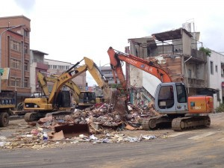
從大埔事件
看公民與政府的關係

Slide 2
摘要
土地徵收
一般徵收
區段徵收
台積公司竹南基地圖
背景
社會輿論
抗爭活動
有關大埔4戶的處理
死因和大埔事件有關的五位死者
劉政鴻:
此乃天賜良機
劉政鴻遭鞋砸頭
劉政鴻議會發言，
做事不要那麼白目
支持大埔事件的聲音
問題討論
延伸課題 公民不服從

Slide 3
土地徵收(一)
為了增進公共利益
政府行使公權力
需依法定程序
取得土地
要給予當事者相當補償

Slide 4
土地徵收(二)
分為：
一般徵收
區段徵收
全國法規資料庫 http://law.moj.gov.tw/LawClass/LawAll.aspx?PCode=D0060058

Slide 5
區段徵收
為了都市開發建設或舊都市、農村社區更新（例：大埔事件）
對於一定區域內之土地全部予以徵收
土地所有權人可領回抵價地
可重新規劃

Slide 6
一般徵收
為興辦公益事業或需要或實施國家經濟建設（例：建設高速公路）
依法對特定私有土地進行徵收
土地所有權人可領回賠償金
不可重新規劃

Slide 7
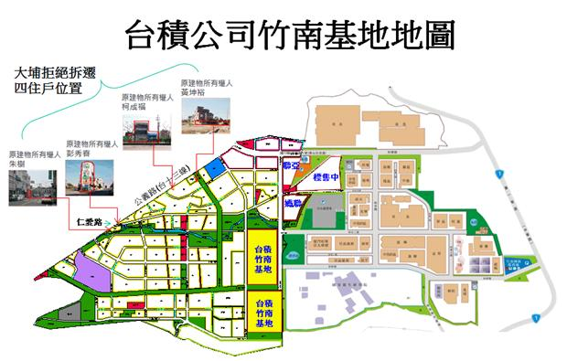

Slide 8
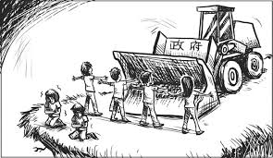
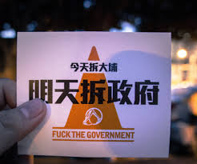
社會輿論
苗栗縣政府手段強硬，趁農民去臺北抗爭時強制拆除他們的住處。
有五位大埔事件的相關人物的死疑似和大埔事件有關，也因此因此網路和名嘴的批評使得政府的輿論壓力十分之大。

Slide 9
背景
是苗栗縣政府為因應原本新竹科學園區竹南基地產業用地飽和，所產生的都市計畫
2001年申請新訂都市計畫
2004年11月公開展覽
苗栗縣縣長劉政鴻2005年12月20日上任後繼續推動
2010年6月9日苗栗縣政府在98%當地地主同意區段徵收並完成抵價地申請後進行整地工程，並開怪手在區內尚未同意徵收農戶但已被強制徵收的農地上進行強制拆除，此舉引發全國性的抗爭，事後內政部和苗栗縣政府依照行政院時任院長吳敦義指示，劃定專區配農地給自救會

Slide 10
抗爭活動
2010年7月17日，大埔農民北上陳情抗議，並聯合多個民間團體發起「台灣人民挺農村 717 凱道守夜行動」。劉政鴻縣長的強硬處置引發社會輿論各界批評，中央政府也感受到輿論壓力。
2013年8月18日，由台灣農村陣線發起的「大埔強拆民宅事件滿月重返凱道」行動，超過兩萬民眾走總統府前凱達格蘭大道。晚會結束後，約兩千人佔領內政部，和平靜坐，請內政部及行政院承諾再修《土地徵收條例》。抗議持續到19日晚間才結束。

Slide 11
有關大埔4戶的處理
柯成福所有土地，苗栗縣府已同意申領並配回抵價地
黃福記及朱樹分別只拆除部分圍牆及鐵皮屋，其建物都原地保留並無拆除，其原有農地都已等值配回農業區土地
苗栗縣府行政院同意以成本價格項目讓售一塊建地給彭秀春重建房屋。
內政部指出，區內地主約900餘人，同意申請領回抵價地者高達98%，僅24戶陳情保留所有農地及農舍，經縣府協調處理後，已完成20戶的建物保留及配售農業區作業，只有4戶因涉及交通安全、建物保留公平性、都市計劃合理性等因素，未獲苗栗縣及內政部兩級都市計劃委員會採納，無法原地保留。

Slide 12
死因和大埔事件有關的五位死者
吳國光在長期徵地壓力下腦溢血死亡。
柯石城為祖墳被徵收抑鬱跳樓身亡。
朱馮敏阿嬤在徵地壓力下重度憂鬱、飲農藥自殺。
賴紹本於2011年5月底被發現死亡。
張森文清晨被發現溺斃，被疑自殺。
歌手謝和弦連夜創作歌曲「被逼死的那五人」，為以上幾名疑似與大埔有關的死者抱屈。
https://www.youtube.com/watch?v=zdTKv-89Qks

Slide 13
劉政鴻：此乃天賜良機 切入直拆大浦四戶
苗栗縣長劉政鴻趁大埔自救會北上抗議空檔動員警力拆除副總統吳敦義承諾「原地原屋保留」的大埔4戶。
3個小時後，4戶拒遷戶就被夷為平地。

Slide 14
劉政鴻遭鞋砸頭
大埔拆遷戶之一張藥房屋主張森文陳屍水圳
苗栗縣長劉政鴻想前往喪宅欲上香致意時在張家門口被學生包圍
家屬拒絕他進門，稍後並拉下鐵門。
混亂中，突然有一名名為陳為廷學生砸來1隻藍色球鞋砸中了他的額頭。劉政鴻表示，他對張森文的死感到遺憾，還會找時間再來上香慰問。

Slide 15
劉政鴻議會發言
劉政鴻於2013年6月27日苗栗縣議會直言不諱，縣政府還錢的方法就是「賣地」，「竹南大埔這一塊…住宅區跟商業區，大概有20幾億可以進來。」、「安啦！我還會生很多地出來，你放心啦！」
苗栗縣政府賣地還債實錄https://www.youtube.com/watch?feature=player_embedded&v=YcBlAvXjvRk

Slide 16
支持大埔事件的聲音
多數當地居民是支持苗栗縣政府的，支持農團的多半是外地人
農團在司法程序上已然敗訴，他們的抗爭早已失去司法的正當性。
劉政洪主張工業用地不足，這是個合情合理的理由。因此在網路上批評農團的評論也不算稀有。

Slide 17
問題討論
大埔徵收案是區段徵收，所以有人主張要廢除區段徵收。請問大家覺得區段徵收該不該廢除呢？

Slide 18
延伸課題
公民不服從

Slide 19
為何需要公民不服從
當政府的政策違反公平正義時，人民需要以維護公平正義的名義站出來，違抗政府，闡述自己的理念，這種時候就需要公民不服從。

Slide 20
條件
合乎良心
必須採用非暴力的形式
公開且故意的違法行為

Slide 21
梭羅
公民不服從的首倡者。
當時美國蓄奴是合法的，梭羅認為該制度違反了人道主義精神。
他強調：當政府的政策違反公平正義時，人民必需秉持良知、以和平非暴力的方式來有意識地拒絕政府。

Slide 22
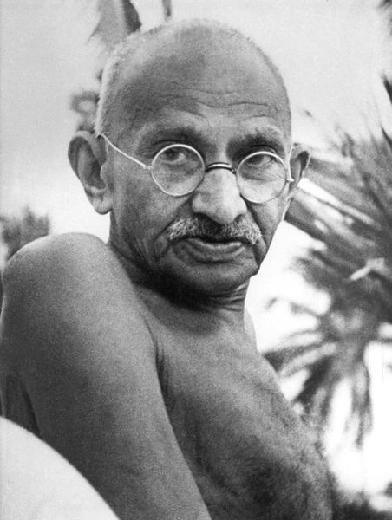
甘地
反英國政府的登記法令
反英國鹽稅
抵制英國貨
他在艾哈邁達巴德建立了高僧修行所，還有報紙「年輕的印度」
在1948年1月30日，甘地在前往一個祈禱會途中，被一個印度教狂熱分子納蘇朗·戈茲槍擊死亡。

Slide 23
馬丁．路得．金
1955年12月５日，馬丁·路德·金恩組織55000名黑人舉行罷乘運動。
1960年1月31日入座運動開始。在此運動中，黑人們進入拒絕為黑人服務的地方，禮貌地提出要求，得不到就不離開。雖然有許多大學生在「運動」中被捕，但馬丁·路德·金恩早已向他的同胞發出了號召——「把監獄填滿」。
1963年8月28日發表著名演講《我有一個夢想》，迫使美國國會在1964年通過《民權法案》宣佈種族隔離和歧視政策為非法政策。
1968年4月4日在田納西州孟菲斯參與領導罷工運動時，在旅館306號房的陽台被刺客詹姆斯·厄爾·雷開槍正中喉嚨致死，年僅39歲。

Slide 24
大埔事件和公民不服從的關係
「818拆政府行動」當天晚會中發放「非暴力抗爭手冊」，列出198種非暴力 抗爭方式，包括「抗議與說服」、「拒絕合作」、「非暴力干預」三大類，希望能夠啟發台灣人民思考關於「公民不服從」的可能。
晚會結束後主辦單位「台灣農村陣線」帶領超過2000名「非暴力拆政府」志願軍往行政院前進，卻意外讓遊行隊伍在中途 改道停在內政部前，多位民眾踏過拒馬翻牆進入內政部，將內政部大門貼滿抗議貼紙與塗鴉，同時舉辦宣講和靜坐
到了早上甚至有人在內政部前的花圃開闢「希望農場」，種起青江菜，象徵尊重農民、捍衛土地的信念，也讓人看到人民如何發揮創意，干擾體制。

Slide 25
THE END
謝謝大家

